Slide 1
Mirzo Ulug‘bek nomidagi O‘zbekiston Milliy Universiteti Jizzax filiali
Amaliy matematika fakulteti
Kompyuter ilmlari va dasturlash texnologiyalari yo‘nalishi talabasi
Isoqov Ro‘zimurodning
Davlat tilida ish yuritish fanidan tayyorlagan mustaqil ishi
Mavzu: Ma’lumot – axborot hujjatlari

Slide 2

Reja:
Ma’lumot-axborot hujjatlarining vazifasi.
Ma’lumot-axborot hujjatlarining turlari. Tarjimayi hol. Bildirishnoma. Tavsifnoma.
Foydalanilgan adabiyotlar.

Slide 3
Hujjat – rasmiy uslubda yozilgan, imzolangan, kelishuv va rozilik belgilari olingan, davlat standart talablariga javob beradigan qog‘ozlardir. Hujjat matni aniqlik, ixchamlik, lo‘ndalik, mazmuniy to‘liqlik kabi talablarga javob berishi kerak.
Hujjatchilik tilining o‘ziga xos uslubi,
mazmuniy to‘liqlikdan iborat zaruriy
sifatlar, o‘ziga xos so‘z qo‘llash, morfologik va sintaktik xususiyatlar orqali ta’min etiladi. Hujjatda ot va fe’lga tegishli so‘zlar ko‘proq qo‘llaniladi. Asosan, darak va buyruq gaplar ishlatiladi.Hujjatlar tilida
turg‘unlashgan, qoliplashgan so‘z
birikmalaridan ko‘proq foydalaniladi.

Slide 4
TASHKILIY HUJJATLAR
FARMOYISH HUJJATLARI
MA’LUMOT-AXBOROT HUJJATLARI XIZMAT YOZISHMALARI. XATLAR.

Slide 5

Ma’lumot-axborot hujjatlari anchayin katta guruhni tashkil qiladi, ular ish yuritish jarayonida ko‘p ishlatiladi. Ma’lumot- axborot hujjatlari qarorlarni qabul qilishga undaydigan ma’lumotlarni yetkazadi. Ularning xususiyati shundaki, hujjatlar boshqaruv tizimida quyidan yuqoriga: xodimdan bo‘lim rahbariga, bo‘lim rahbaridan muassasa rahbariga, quyi tashkilotdan yuqori tashkilotga qarab harakatlanadi.

Slide 6

bo‘lim rahbariga
muassasa rahbariga
xodimdan

Slide 7
Ma’lumot-axborot hujjatlari
Ariza
Tushuntirish xati
Tarjimayi hol
Tavsiyanoma
Tavsifnoma

Slide 8
Ma’lumot-axborot hujjatlari
Bayonnoma
Bayonnomadan ko‘chirma
Bildirgi, bildirishnoma
Ishonchnoma
Dalolatnoma

Slide 9
Ma’lumot-axborot hujjatlari
Tilxat
E’lon
Ma’lumotnoma
Hisobot
Vasiyatnoma

Slide 10


Muayyan muassasa (tarkibiy qism) rahbariga xizmat faoliyati bilan aloqador muhim masalalar yuzasidan yoki yuqori idora, mansabdor shaxsga biron-bir voqea va hodisa haqida xabardor qilish zarurati tug‘ilganda taqdim etiladigan yozma axborot.

Slide 11














Ichki
Tashqi

Slide 12

Bildirishnomaning zaruriy qismlari:
1. Bildirishnoma yo‘llangan rahbarning lavozimi, ismi va ota
ismining bosh harflari hamda jo‘nalish kelishigidagi familiyasi.
2. Bildirishnoma tayyorlagan shaxsning lavozimi, ismi va ota
ismining bosh harflari hamda chiqish kelishigidagi familiyasi.
3. Matn sarlavhasi.
4. Hujjat turining nomi (Bildirishnoma).
5. Bildirishnomaning matni.
6. Qancha varaqligi ko‘rsatilgan ilovar ro‘yxati (agar ilovalar bo‘lsa).
7. Bildirishnoma tayyorlovchi xodim yoki rahbarning imzosi.
8. Bildirishnoma taqdim etilgan sana.

Slide 13
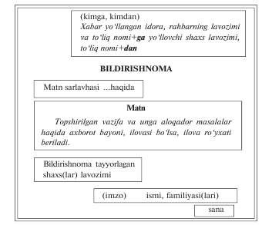
Bildirishnoma yo‘llangan rahbarning lavozimi, ismi va ota ismining bosh harflari hamda jo‘nalish kelishigidagi familiyasi.
Bildirishnoma tayyorlagan shaxsning lavozimi, ismi va ota ismining
bosh harflari hamda chiqish kelishigidagi familiyasi.
Matn sarlavhasi
Hujjat turining nomi
Bildirishnomaning matni
Qancha varaqligi ko‘rsatilgan ilovar
ro‘yxati (agar ilovalar bo‘lsa).
Ilova
Bildirishnoma tayyorlovchi xodim
yoki rahbarning imzosi.
Bildirishnoma taqdim etilgan sana.

Slide 14
Tarjimayi hol
Tarjimayi hol ma’lum bir shaxs tomonidan o‘z shaxsiy hayoti va faoliyati haqida bayon qilingan yozuvdir. Tarjimayi hol bir xil andozaga ega emas, mufassal yoki muxtasar yozilishi mumkin. U muallif tomonidan mustaqil tuziladigan hujjatdir. Garchi u erkin (ixtiyoriy) tuzilsa-da, biroq tarjimayi holda ayrim qismlarning bo‘lishi shart.
I shaxs birlikda yoziladi.
O‘tgan va hozirgi zamon fe’llari ishlatiladi.

Slide 15

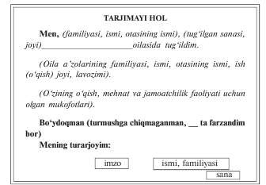


Hujjatning nomi
Matn
muallif familiyasi, ismi va otasining ismi;
tug‘ilgan yil, kun, oy va tug‘ilgan joyi;
millati, ijtimoiy kelib chiqishi;
ota-onasi haqida qisqacha ma’lumot (familiyasi, ismi va otasining ismi, ish joyi);
ma’lumoti (qayerda, qanday o‘quv yurtini tugatganligi va ma’lumotiga ko‘ra mutaxassisligi);
ish faoliyatining turlari;
oxirgi ish joyi va lavozimi;
mukofot va rag‘batlantirishlar;
jamoat ishlarida ishtiroki;
oilaviy ahvoli va oila a’zolari;
pasport ma’lumotlari;
turar joyi (uy adresi), telefoni.
Sana
sana
Imzo

Slide 16
Tavsifnoma
Ma’lum bir shaxsning mehnat va ijtimoiy faoliyati, shuningdek uning o‘ziga xos xislati va fazilatlarini aks ettiruvchi rasmiy hujjatdir.
Tavsifnoma muassasa ma’muriyati yoki jamoat tashkilotlari tomonidan xodimga bir qancha maqsadlar (o‘quv yurtiga kirishda, xorijiy mamlakatlarga ishlash va boshqa yumushlar bilan ketishda, lavozimga tayinlashda va b.) uchun beriladi.
Tavsifnomada xodimning jamoatchilik va xizmat faoliyati, uning ishchanligi va axloqiy sifatlari ham ko‘rsatib o‘tiladi.

Slide 17
Tavsifnoma matnini o‘zaro mantiqan bog‘langan uch tarkibiy qismga ajratib ko‘rsatish mumkin
1
3
2

Slide 18
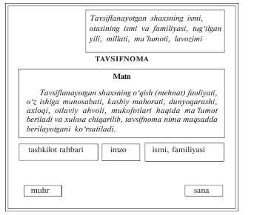






Tavsiflanayotgan shaxs haqida asosiy
ma’lumotlar
Ismi, otasining ismi va familiyasi;
tug‘ilgan yili;
c)
millati;
partiyaviyligi;
ma’lumoti;
lavozimi;
ilmiy darajasi, unvoni;
Hujjat nomi
Matn
Imzolar
Sana
Muhr

Slide 19
Foydalanilgan adabiyotlar ro‘yxati:
Аminov M. vа boshqаlаr. Ish yuritish. –T., 2000.
Rаsulov R. vа Mirаzizov А.O‘zbek tili (Oliy o‘quv yurti rus guruhi tаlаbаlаri uchun dаrslik). Darslik. T., Аloqаchi 2005.
Mahmudov N., Rafiyev A., Yo‘ldoshev I. Nutq madaniyati va davlat tilida ish yuritish. -T., 2013.
Adilova S., Narimova G., Quvandiqova I., Mirazizov A., Yunusova Sh. O‘zbek tili. (OTM rusiyzаbon guruhlаri uchun). -T., 2016.
Internet saytlari
1. www.tdpu.uz
2. www.ziyonet.uz
3. www.edu.uz
🞂

Slide 20








